Slide 1
Функциональное программирование в C#
Дмитрий Слуцкий,
Сервис «Эксперт»

Slide 2
Функциональное программирование — это парадигма программирования, в которой основным блоком абстракции является функция.

Slide 3
ASM
C++
ASM, C
Java, C#
Ruby, Python
Scala, F#, Clojure
Erlang
C, Rust, Go
Low-level
App, Server
Cluster, Cloud, Concurrency
— 1960
1960 — 2000
2000 —

Slide 4
Зачем?
“The Free Lunch Is Over” – писать параллельные программы в ФП проще
Повышение продуктивности программистов
Некоторые задачи проще, некоторые сложнее
Акцент на том, чтобы писать «очевидно корректные» программы

Slide 5

Resistance is futile.

Slide 6
Anonymous methods
Local type inference
Lambda expressions
LINQ
3.0
4.0
2.0
4.5
Iterators
Generics
Expression trees
Async / await
Future
Compiler as a service
Immutable collections

Slide 7
Основные идеи ФП

Slide 8

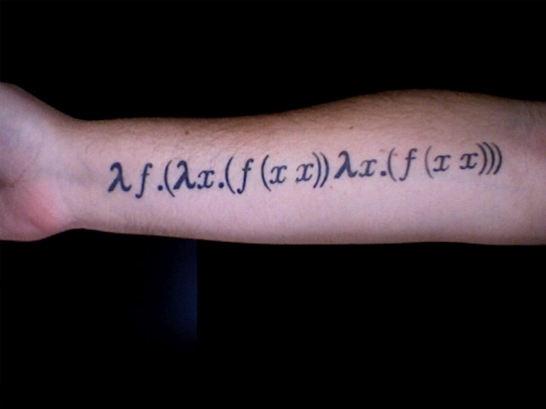

Slide 9
Данные неизменяемые
Everything is an expression
Функции чистые – т.е. без сайд-эффектов
Специальный синтаксис для лёгкого создания и оперирования функциями
Вместо циклов – рекурсия, комбинаторы и list comprehension’s
Или выразительные системы типов, или нетипизированность и макросы

Slide 10
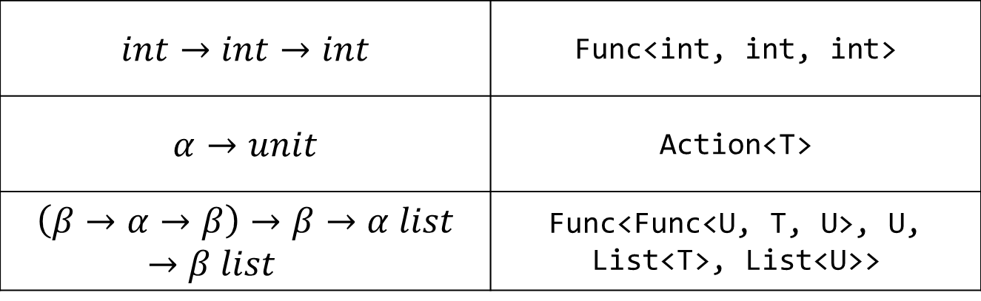
Функции – это значения
…их можно передавать как аргументы, возвращать как результат, сохранять в переменных и структурах данных
Поэтому у функций есть тип:
$$int→int→int$$ | Func<int, int, int>
$$α→unit$$ | Action<T>
$$\left(β→α→β\right)→β→α list→β list$$ | Func<Func<U, T, U>, U, List<T>, List<U>>

Slide 11
Анонимные функции
Можно написать так:
int Inc(int x) {
return x + 1;
}
...
(new [] {1, 2, 3}).Select(Inc);

Slide 12
Но лучше так:
(new [] {1, 2, 3}).Select(x => x + 1)
Можно писать и более сложные функции как анонимные:
Func<double, double, double> f =
(x, y) => {
var x1 = Math.Sin(x);
var y1 = Math.Cos(y);
return x1 + y1;
}

Slide 13
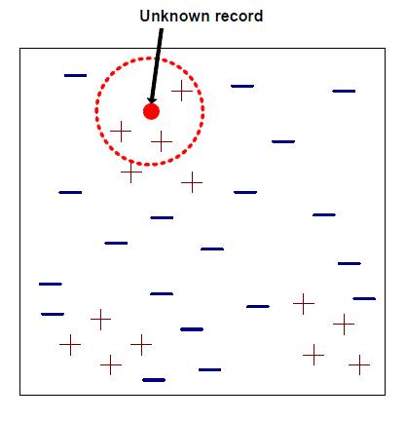
Пример: выбор метрики

Slide 14
Metrics : IDictionary<string, Func<Data, Distance>>
Можно выбирать в runtime
Можно загружать из плагинов
Можно добавить метаинформацию
Легко добавить новые

Slide 15
Решение
{"Euclidean", data =>
Math.Sqrt(Math.Pow(data.D1.X –
data.D2.X, 2) +
Math.Pow(data.D1.Y -
data.D2.Y, 2))}

Slide 16
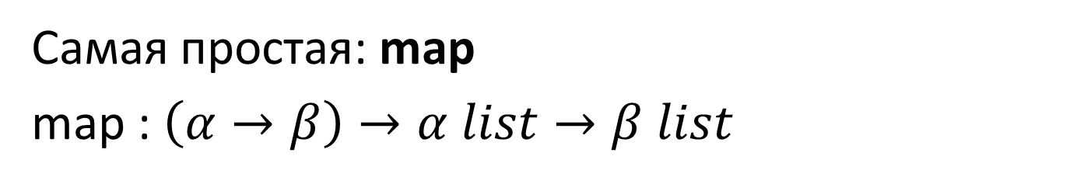
Функции высшего порядка
Самая простая: map
map : $\left(α→β\right)→α list→β list$
IEnum<U> map<T, U>(Func<T, U> f, IEnum<T> list)
{
foreach(var x in list)
{
yield return f(x);
}
}
map(x => x + 1, new []{1, 2, 3});

Slide 17
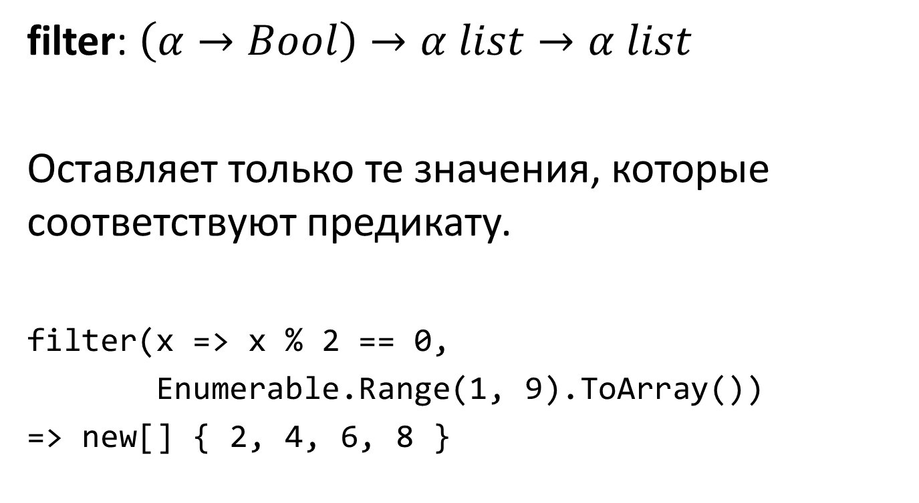
Пример: filter
filter: $\left(α→Bool\right)→α list→α list$
Оставляет только те значения, которые соответствуют предикату.
filter(x => x % 2 == 0,
Enumerable.Range(1, 9).ToArray())
=> new[] { 2, 4, 6, 8 }

Slide 18
Решение
public static IEnumerable<T> Filter<T>(
Func<T, bool> pred,
IEnumerable<T> collection)
{
foreach (var x in collection)
if (pred(x))
yield return x;
}

Slide 19
Замыкания
Функции, определённые внутри некого контекста, получают доступ к значениям из области видимости этого контекста:
IEnumerable<int> AllOddGreaterThan(int threshold,
IEnumerable<int> xs)
{
return xs.Where(x => (x % 2) == 1)
.Where(x => x > threshold);
}
...
AllOddGreaterThan(13, new []{2, 4, 5, 12, 13, 14, 15});

Slide 20
Весёлые факты про замыкания
Замыкания – это метод инкапсуляции
Замыкания позволяют сохранять и менять состояние
… и они достаточно мощны, чтобы с помощью них реализовать ООП:
OOP In FP
Closures + Hash Tables = As Much OOP as You’ll Ever Need

Slide 21
Пример: замыкания

Slide 22
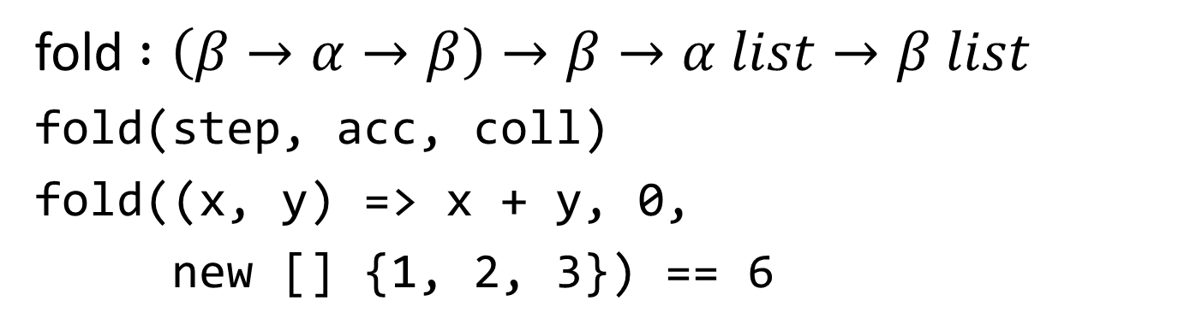
Fold
fold $:\left(β→α→β\right)→β→α list→β list$
fold(step, acc, coll)
fold((x, y) => x + y, 0,
new [] {1, 2, 3}) == 6
+
+
+
0
1
2
3

Slide 23
public static U Fold<T, U>(
Func<U, T, U> step,
U initialAcc,
IEnumerable<T> collection) {
//to avoid multiple enumeration
var coll = collection as T[] ??
collection.ToArray();
if (!coll.Any()) return initialAcc;
return Fold(step,
step(initialAcc, coll.First()),
coll.Skip(1));
}

Slide 24
Пример: Flatten
Flatten(new[]{new[]{1, 2},
new[]{3}})
==
new [] {1, 2, 3}

Slide 25
Решение: Flatten
IEnumerable<T> Flatten<T>(
IEnumerable<IEnumerable<T>> deepList)
{
return deepList.Aggregate(
Enumerable.Empty<T>(),
(acc, elem) => acc.Concat(elem));
}

Slide 26
Пример: PartitionBy
PartitionBy((x, y) => x < y,
new [] {1, 2, 0, 9, 5, 6, 10, 1})
=>
[[1, 2], [0, 9], [5, 6, 10], [1]]

Slide 27
Как решить задачу, используя fold?
Запишем пример для конкретных данных
Предположим, что мы решили задачу для части коллекции
Какой тип у initAcc?
Что должна сделать step, чтобы получить следующий initAcc?
С какого initAcc нужно начать?

Slide 28
Пример: PartitionBy
Простой пример:
PartitionBy((x, y) => x < y,
new [] {1, 2, 0, 9, 5, 6, 10, 1})
Мы здесь: [[1, 2], [0, 9], [5]]
нам осталось пройти: [6, 10, 1]
Идея: в аккумуляторе храним текущую активную группу и готовую часть решения

Slide 29
Тогда initAcc : Tuple<IEnumerable<T>, IEnumerable<IEnumerable<T>>>
Для рассматриваемого положения,
initAcc == new Tuple([5], [[1, 2], [0, 9]])
step добавляет элементы в активную группу, пока выполняется критерий;
когда критерий перестаёт выполняться, добавляет активную группу к результату

Slide 30
На функциональных языках это проще (TryF#):
let partitionBy criterion coll =
let (lastGroup, res) =
List.fold
(fun (activeGroup, res) elem ->
match activeGroup with
| [] -> [elem], res
| x::_ when criterion x elem ->
elem :: activeGroup, res
| _ -> [elem] , (List.rev activeGroup) :: res)
([], [])
coll
List.rev ((List.rev lastGroup) :: res)
printfn "Test: %A"
<| partitionBy (<) [1; 2; 0; 9; 5; 6; 10; 1]

Slide 31
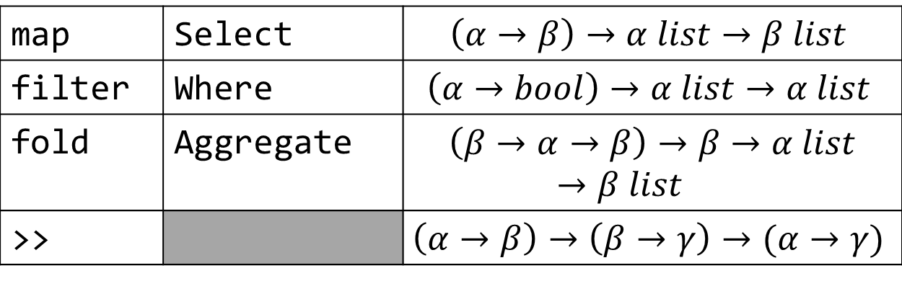
Map, filter, fold, compose
map | Select | $$\left(α→β\right)→α list→β list$$
filter | Where | $$\left(α→bool\right)→α list→α list$$
fold | Aggregate | $$\left(β→α→β\right)→β→α list→β list$$
>> |  | $$\left(α→β\right)→\left(β→γ\right)→(α→γ)$$

Slide 32
Почему бы не использовать for?
Комбинаторы предоставляют гибкий готовый уровень абстракции
Во многих случаях код легче читать, чем тот, что написан с использованием явной рекурсии или for
Многие из них можно распараллелить: coll.AsParallel().Select(...)

Slide 33
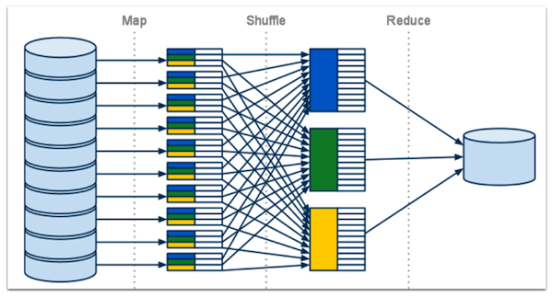
MapReduce

Slide 34
Immutability & Pure Functions

Slide 35
Immutability
Thread safety
Меньше ошибок
Иногда – persistence и экономия памяти

Slide 36
Threads
Потоки – это отдельные последовательности команд, которые исполняются независимо друг от друга, но имеют доступ к общей памяти

Slide 37
Race conditions
var x = 1;
var th1 = new Thread(() => x++;);
var th2 = new Thread(() => x = x + 2);
var threads = new[] { th1, th2 };
Parallel.ForEach(threads,
thread => thread.Start());
Console.WriteLine(x);

Slide 38
Что будет напечатано?
◻ 1
2
3
4
1 или 2
1 или 2 или 3
1 или 2 или 3 или 4
Будет брошено исключение

Slide 39
Как получается 1?
x | th1 | th2
1
 | Reads 1
 | Local 2
 |  | Reads 1
WriteLine(x); //1

Slide 40
Как получается 2?
x | th1 | th2
1
 | Reads 1
 | Local 2
 |  | Reads 1
 |  | Local 3
3 |  | Writes 3
 | Writes 2
2
WriteLine(x); //2

Slide 41
Как получается 3?
x | th1 | th2
1
 | Reads 1
 | Local 2
 |  | Reads 1
 |  | Local 3
2 | Writes 2
3 |  | Writes 3
WriteLine(x); //3

Slide 42
Как получается 4?
x | th1 | th2
1
 | Reads 1
 | Local 2
2 | Writes 2
 |  | Reads 2
 |  | Local 4
4 |  | Writes 4
WriteLine(x); //4

Slide 43
Thread safety
Потокобезопасность – свойство участка кода/данных (чаще всего речь идёт об объектах или структурах данных) не приводить к состоянию гонок, когда он используется из нескольких потоков.

Slide 44
Мутабельность приводит к потоконебезопасности!

Slide 45
The Functional Way
public static int Immutable(int x)
{
var task1 = Task<int>.Factory.StartNew(() => x + 1);
var task2 = Task<int>.Factory.StartNew(() => x + 2);
// x + 1 + x + 2 = 2x + 3
return task1.Result + task2.Result - x;
}
Нет переменных
=> нельзя «испортить» их значения!

Slide 46
Иммутабельные объекты
Все сеттеры приватные
Каждый метод, который раньше изменял бы значение полей объекта теперь возвращает новую копию объекта

Slide 47
Mutable Cat
public class MutableCat
{
public bool Hungry { get; set; }
public void Feed()
{
Hungry = false;
}
}
var cat = new MutableCat();
cat.Feed();
Assert.AreEqual(false, cat.Hungry);

Slide 48
Immutable Cat
public class ImmutableCat
{
public bool Hungry { get; private set; }
public ImmutableCat(bool isHungry = true)
{
Hungry = isHungry;
}
public ImmutableCat Feed()
{
return new ImmutableCat(false);
}
}
Assert.AreEqual(false, (new ImmutableCat()).Feed().Hungry);

Slide 49
Immutable collections
public static ImmutableSortedSet<int>
SetExample(int iterations)
{
var gen = new Random();
return
Enumerable
.Range(1, iterations)
.Aggregate(
ImmutableSortedSet<int>.Empty,
(set, idx) => set.Add(gen.Next(10)));
}

Slide 50
Pure functions
Чистая функция – это такая функция, которая:
для одних и тех же значений аргументов всегда возвращает один и тот же результат (referential transparency).
не содержит побочных эффектов (I/O, изменение глобальных переменных, …)

Slide 51
Dirty, dirty function
public static int smthng = 0;
public static int DirtyFunction(int x)
{
smthng++;
Console.WriteLine("I've been called!");
return x + smthng;
}
Assert.AreEqual(2, DirtyFunction(1));
Assert.AreEqual(3, DirtyFunction(1));

Slide 52
Pure function!
static int PureFunction(int x)
{
return x * (x / 10 + 1);
}

Slide 53
Pure function?
static int PureFunction2(int x)
{
var z = x / 10;
z++;
return z * x;
}

Slide 54
Зачем?
Легче тестировать и отлаживать
Хорошо сочетается с иммутабельными данными и LINQ
Можно кэшировать!

Slide 55
Мемоизация
Плохо:
int Fib(int n){
if (n == 0 || n == 1) {
return 1;
}
return Fib(n - 1) + Fib(n - 2);
}
Как сделать лучше?

Slide 56
Кэш!
Func<T, U> Memoize<T, U> (Func<T, U> f) {
var cache = new Dictionary<T, U>();
return arg => {
if (!cache.ContainsKey(arg))
cache[arg] = f(arg);
return cache[arg];
};
}
Func<int, int> memoFib = Memoize<int, int>(Fib);
memoFib(5000);

Slide 57
Deep memoization:
Func<int, int> deepMFib =
Memoize<int, int>(
n => {
if (n == 1 || n == 0)
return 1;
return deepMFib(n - 1) + deepMFib(n - 2);
}
);
Но это не осилит компилятор :(
Решения существуют, но они весьма сложны и уродливы.

Slide 58
Всегда, когда это возможно, используйте иммутабельные данные
Всегда старайтесь вынести всю основную логику в чистые функции
80/20

Slide 59
Монадки!

Slide 60
Type Classes
Набор функций, которые могут быть реализованы по-разному для разных типов
Например, сравнение:
class Eq a where
(==) :: a -> a -> Bool
(/=) :: a -> a -> Bool

Slide 61
Тогда можно определить реализации type class’a для разных типов, например, для bool:
instance Eq Bool where
True == True = True
False == False = True
_ == _ = False
-- аналогично для /=

Slide 62
Зачем?
Новый метод абстракции
Ad-hoc polymorphism
“Pimp my library”
Многие type class’ы являются стандартными и для них есть специальный синтаксис в некоторых ЯП

Slide 63
Как сделать это в C#?
Lambda’s hashtable
Extensions + dynamic
Перегрузка методов LINQ

Slide 64
Lambda’s hashtable
Определяем методы – функции typeclass’a
Определяем словарь, в котором ключ – это тип, а значение – это функция-реализация поведения typeclass’a для этого типа

Slide 65
Пример: Printable

Slide 66
Пример: Addable
Реализовать «typeclass» с функцией
T Add<T>(T x, T y)
Для типов int, double и Vector

Slide 67
Решение: Addable
private static Dictionary<Type,
Func<object, object, object>> Addable =
new Dictionary<Type, Func<object, object, object>>
{
{ typeof (Vector),
(x, y) =>
{
var v1 = (Vector) x;
var v2 = (Vector) y;
return new Vector {
X = v1.X + v2.X,
Y = v1.Y + v2.Y};
}
},
...
};

Slide 68
Решение: Addable
public static T Add<T>(T x, T y)
{
var type = typeof (T);
if (Addable.ContainsKey(type))
return (T) Addable[type](x, y);
throw new ArgumentException(...);
}

Slide 69
Минусы
Не type-safe
Одна глобальная переменная, которая хранит всю информацию об экземплярах
Довольно некрасиво выглядит

Slide 70
Вариант 2: Extensions methods

Slide 71
Минусы
По-прежнему не type-safe
Нельзя динамически управлять экземплярами
По-прежнему некрасиво

Slide 72
Sideline: F# statically resolved type parameters
В F# можно писать так:
let inline (+@) x y = x + x * y
^a -> ^c -> ^d
when (^a or ^b) :
(static member (+) :
^a * ^b -> ^d)
and (^a or ^c) :
(static member (+) :
^a * ^c -> ^b)

Slide 73
Type-classes и LINQ
Но в .NET есть один «встроенный» type-class — LINQ.
Переопределив стандартные методы, можно использовать сокращённый синтаксис

Slide 74
Монады
class Monad m where
(>>=) :: m a -> (a -> m b) -> m b
return :: a -> m a
lift :: m a -> (a -> b) -> m b
«Программируемая точка с запятой»
public static M<B> SelectMany<M><A, B>(
this M<A> source, Func<A, M<B>> selector)
, где M = IEnumerable.

Slide 75
Пример: Maybe Monad
Например, метод Foo: A -> Nullable<A>:
var x1 = Foo(x);
if (x1.HasValue) {
var x2 = Foo(x1.Value);
if (x2.HasValue) {
return Foo(x2.Value);
}
}
return null;

Slide 76
А вот если бы можно было бы написать так:
return x.Bind(Foo).Bind(Foo).Bind(Foo);
Какой тип у Bind?
Bind : Nullable<S> -> (S -> Nullable<T>) -> Nullable<T>

Slide 77
Пример Maybe Monad

Slide 78
В F# это выглядело бы так:
maybe {
let! x1 = Foo x
let! x2 = Bar x1
let! x3 = Baz x2
return x3
}

Slide 79
Further reading: FP
John Harrison “Introduction to Functional Programming”
Sussman, Abelson “Structure and Interpretation of Computer Programs”
Chris Okasaki “Purely Functional Data Structures”
Rabhi, Lapalme “Algorithms A Functional Programming Approach”

Slide 80
Further reading: Theory
Van Roy, Haridi “Concepts, Techniques, and Models of Computer Programming”
Pierce “Types and Programming Languages”
Pierce “Basic category theory for computer scientists”
Pierce “Advanced Topics in Types and Programming Languages”

Slide 81
Further reading: F#
Chris Smith “Programming F# 3.0”
Don Syme et al. “Expert F# 3.0“
Jon Harrop “F# for Scientists”
Tomas Petricek, Jon Skeet “Functional Programming for the Real World”
Try F#
F# Software Foundation
F# Programming (WikiBook)
Progressive F#

Slide 82
Further reading: Scala
Odersky et al. “Programming in Scala”
Suereth “Scala in Depth”
Chiusano, Bjarnason “Functional Programming in Scala”
Hilton et al. “Play for Scala”
Functional Programming Principles in Scala (Coursera)
ScalaDays 2013 presentations
ScalaPuzzlers
Akka

Slide 83
Further reading: Clojure
Halloway, Bedra “Programming Clojure”
Fogus, Houser “The Joy of Clojure”
Sierra, VanderHart “ClojureScript Up and Running”
LightTable IDE
ClojureScript

